Slide 1
Культура інвективи
Шибирин Ігор
Сєдак Назар
КА-21

Slide 2
Вступ

Slide 3
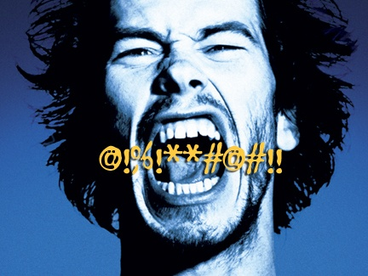
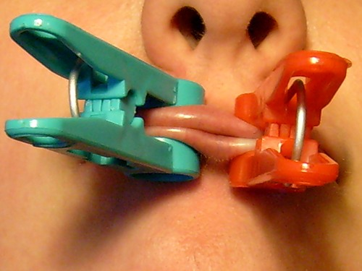
Ненормати́вна ле́ксика (також нецензурна лексика, обсценна лексика,інвектива, лихослів'я) —неприпустима лексика, яку носії мови сприймають як непристойну,що викликає відразу. Така мова перебуває поза нормальним спілкуванням. На таку лексику суспільство зазвичай накладає табу.
Notes:
У це визначення входять такі поняття, як блюзнірство, прокльони і лайка. Така мова перебуває поза нормальним стилем спілкування.
Кожне суспільство визначає окремо, що належить до ненормативної лексики, або лайки, і формулює своє ставлення до неї. В багатьох країнах світу існують закони, які обмежують використання такої лексики у публічному житті, у ЗМІ тощо.

Slide 4
Лайлива лексика є сегментом ненормативної лексики різних мов, що включає також неправильні, неввічливі, непристойні та вульгарні вирази.
Використання ненормативної лексики має чіткі національні, культурні, та соціальні ознаки і суттєво відрізняється в різних культурах та соціальних групах.
Ненормативна лексика вживається у розмовній мові. Також можливе вживання у літературних текстах, але лише як виняток, з характерологічною функцією (для більшої виразності, емоційності, тощо).

Slide 5
Історичні корені

Slide 6
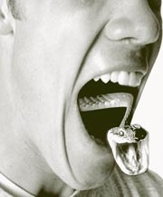
Лихослів'я або лайка, має коріння в релігійних віруваннях людей.
Вимова такого слова оголошувалася гріхом
Notes:
Також у відношенні до інших табу суспільства можна прослідкувати появу образливих, брудних висловів пов'язаних зі статевими органами чи функціями організму. Звертання уваги на неприємні й огидні речі мало на меті завдати якнайбільшої образи опоненту.

Slide 7
Відомим прикладом, що ілюструє вживання обсценної лексики є лист Запорозьких козаків до турецького султана. Історія створення тексту, насиченого обсценізмами, стала основою сюжету відомої картини Іллі Рєпіна «Запорожці пишуть листа турецькому султану»

Slide 8
Лихослів'я і Біблія

Slide 9
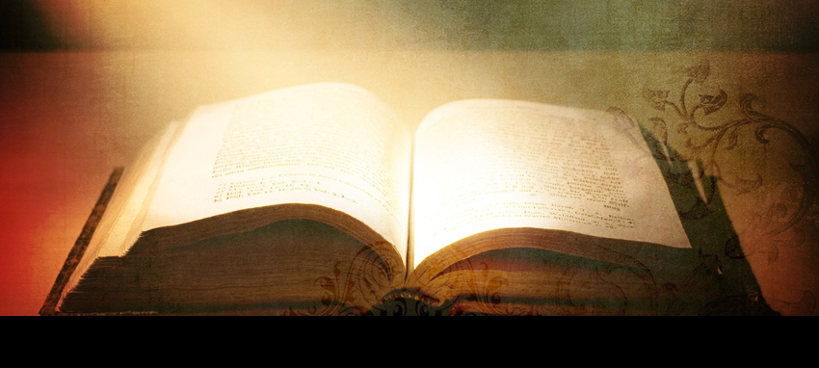
Новий Заповіт заохочував ранніх християн не дозволяти нечистому лихослів'ю забруднювати мову, а, натомість, говорити пристойно.
Notes:
Від тогочасних євреїв вимагалося застосовувати пристойну мову у повсякденному житті.

Slide 10
Цитати:
«Тепер же відкиньте і ви все оте: гнів, лютість, злобу, богозневагу, безсоромні слова з ваших уст».
«Усяке подратування, і гнів, і лютість, і крик, і лайка нехай буде взято від вас разом із усякою злобою».

Slide 11
Ненормативні запозичення

Slide 12
Існують різні теорії щодо походження інвективної лексики в українській мові, але не всі вони мають науковий характер. Наявність більшості з них пояснюється не стільки науковими фактами, як бажанням зумовити появу “поганих” слів впливом чужих мов. Хоча є й інвективи, які справді були запозичені з інших мов.
Нерідко чужомовне слово, будучи нейтральним у мові-джерелі набирало характеру інвективи у мові-реціпієнті.

Slide 13
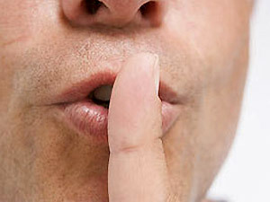
Деякі з обсценізмів є питомо українськими словами що мають давньослов'янське походження і не мали значення лайки. У ході розвитку вони могли із первісно нейтральних перетворитися на обсценізми.

Slide 14
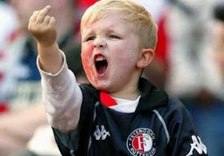
Останнім часом досить активне запозичення ненормативної лексики(жестів) відбувається і з англійської мови. Це обумовлене великою популярністю окремих зразків американської культури в вигляді фільмів, комп'ютерних програм, музики тощо.

Slide 15
Функції лайки

Slide 16
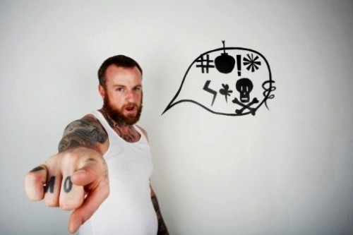
Ненормативна лексика виконує в мовленні людей до 30 різних функцій — від психологічної розрядки, вислову невдоволення, презирства до способу переконання співрозмовника. За психоаналізом, лихослів'я є видом регресивного психологічного захисту.
Часте, безпідставне і безсоромне використання ненормативної лексики, на думку деяких психологів є видом психічної вади. Існують нейропсихічні розлади, одним з проявів яких є мимовільне вигукування непристойних слів чи соціально недоречних та принизливих зауважень.
Notes:
Хоча на перший погляд лайка — це звільненя почуттів, багато людей помітило, що лихослів'я породжує лихослів'я. Погана мова підливає масло у вогонь емоцій.
Це спадкове, вроджене захворювання найпоширеніше серед людей чоловічої статі і як правило не лікується, але його прояви притлумлюються з віком. Іноді симптоми повністю зникають у зрілому віці

Slide 17
В українській літературі

Slide 18
Олександр Довженко не зневажав стилістичної сили міцної лайки. У своїй автобіографічній кіноповісті «Зачарована Десна» характерною рисою прабаби Марусини було вживання ненормативних висловів.
Цитати:
«... Миколаю-угоднику, скорий помочнику, святий Юрію, святий Григорію на білому коні, на білому сідлі, покарайте його своєю десницею, щоб не їв він тієї морковочки, та бодай його пранці та болячки з'їли, та бодай його шашіль поточила...»

Slide 19
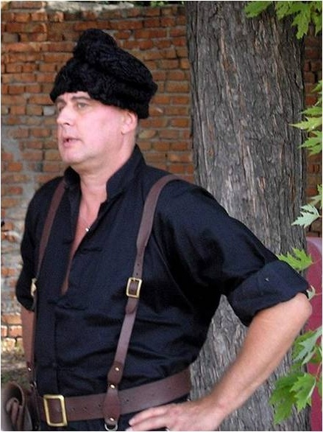
Упродовж багатьох років вживання ненормативної лексики було під табу. У наші часи зламав це табу Лесь Подерв'янський у своїх п'єсах («Гамлєт», «Кацапи» тощо), що широко розійшлися в аудіозаписах в 1990-ті роки і стали вельми популярні в молодіжному середовищі.

Slide 20
Нова хвиля українського письменства, яка має нагоду вільно застосовувати все лексичне багатство української мови, не відмовляється від вживання в тому числі й інвектив (коли в цьому є художня необхідність). Сучасний рівень свободи слова не спричинився до того, що тексти наших сучасних письменників уподібнилися до творів Леся Подерв’янського. Його тексти мають своє місце і виконують свою функцію в літературному процесі. Але наявність таких творів не впливає на межі культурної норми у мовному застосуванні.

Slide 21
Дякуємо за увагу!
Будьте чемними

